Slide 1

REST-сервис с Go

Slide 2
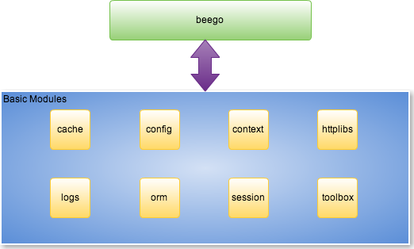
Компоненты Beego
Notes:
То для чего мы используем этот фреймворк.

Slide 3
Model-View-Controller
Client
HTTP request
controller
HTTP response
{
"Id": 1,
"Name": "Go",
"Description": "Go Language course."
}
model
Data access layer

Slide 4
Routing
controller
route
type UserController struct {
beego.Controller
}
beego.NSNamespace("/user",
beego.NSInclude(
&controllers.UserController{},
),
),
bind

Slide 5
Swagger
frontend
specification
backend

Slide 6
Model
type Course struct {
Id int64
Name string
Description string
}

Slide 7
Задание
По задаче из backlog’а сделать:
Список необходимых контроллеров с методами
Список необходимых моделей с полями

Slide 8
Пример
Задача: Список пользователей
Контроллеры:
Пользователи
Получить список всех пользователей
Получить данные по выбранному пользователю
Модели:
Пользователь
ФИО - строка
Курс - число
Дата рождения - дата

